Slide 1
CHƯƠNG II VẼ QUY ƯỚC BÁNH RĂNG VÀ LÒ XO

Slide 2
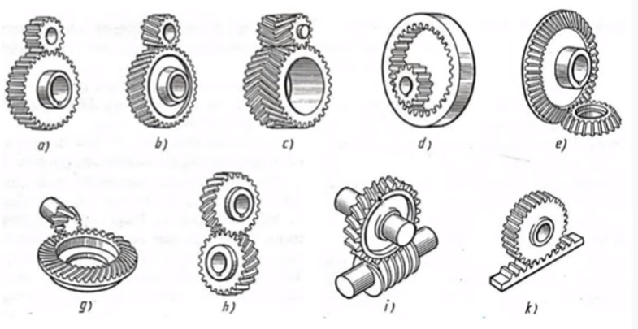
2.1. Khái niệm về bánh răng và công dụng
Trong ngành chế tạo máy, bánh răng và lò xo là những chi tiết được dùng 1 cách rộng rãi. Kết cấu của chúng thường được định hình và kích thức thường được tiêu chuẩn hóa.
Đây là những chi tiết có kết cấu phức tạp nên khi vẽ sẽ vẽ theo quy ước => phải tuân thủ quy ước

Slide 3
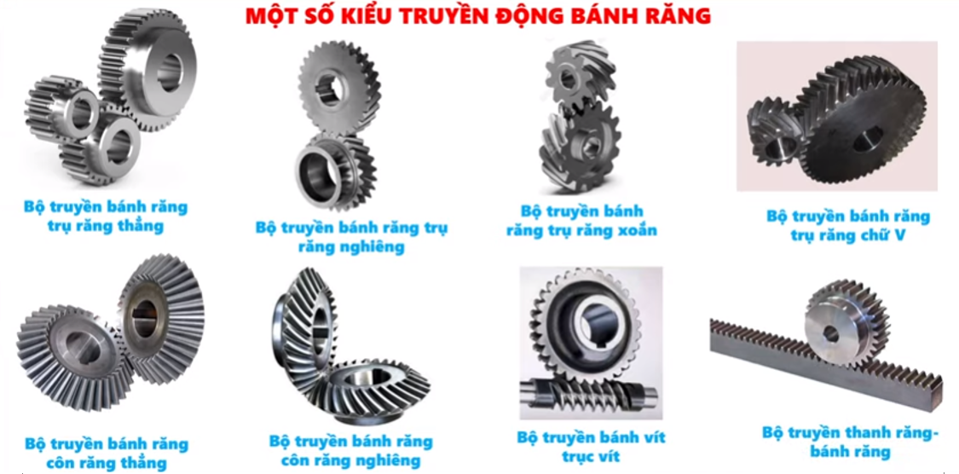

Slide 4
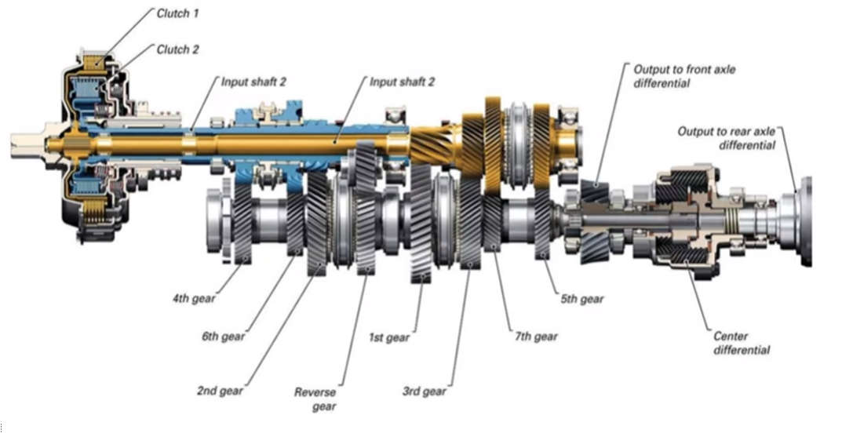

Slide 5
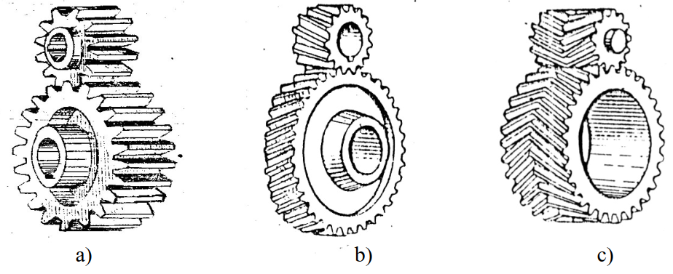
2.2. Vẽ quy ước bánh răng trụ
2.2.1. Thông số của bánh răng
2.2.2. Quy ước vẽ bánh răng trụ
2.2.3. Cặp bánh răng trụ ăn khớp
Bánh răng trụ: Dùng để truyền chuyển động quay giữa 2 trục song song với nhau

Slide 6
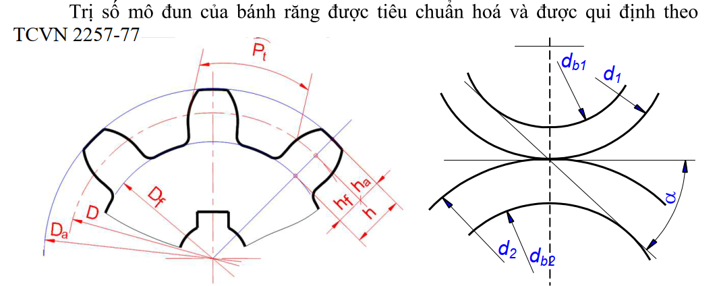

Slide 7
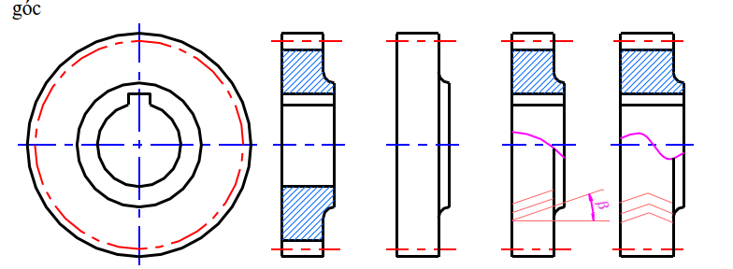
Vẽ quy ước bánh răng

Slide 8
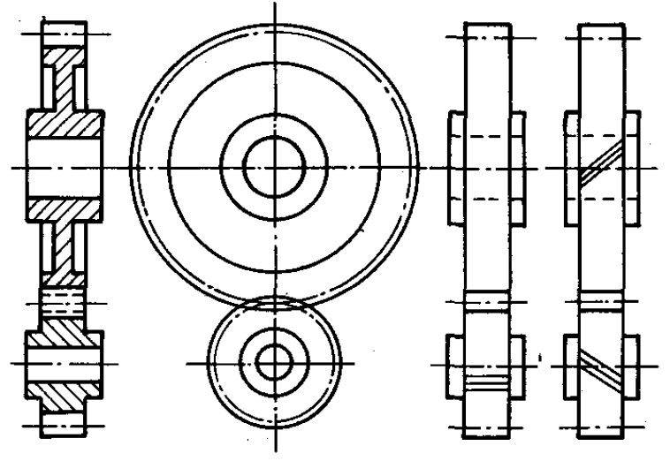
Vẽ quy ước cặp bánh trụ ăn khớp
Ăn khớp ngoài

Slide 9
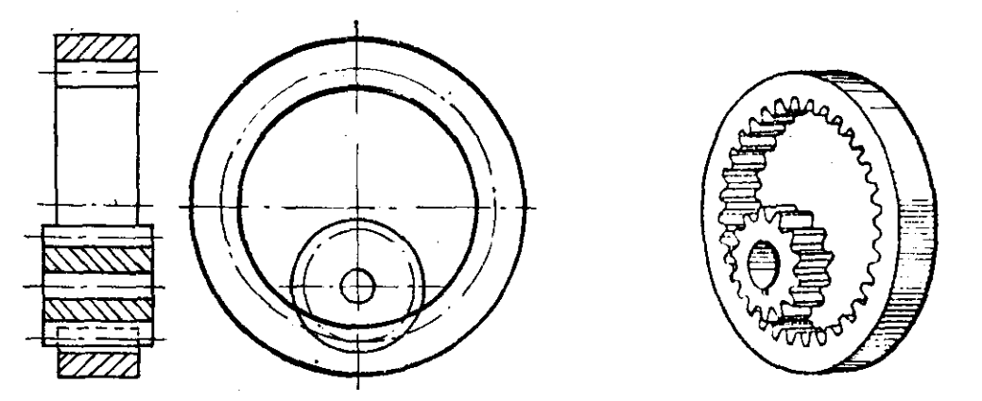
Ăn khớp trong

Slide 10
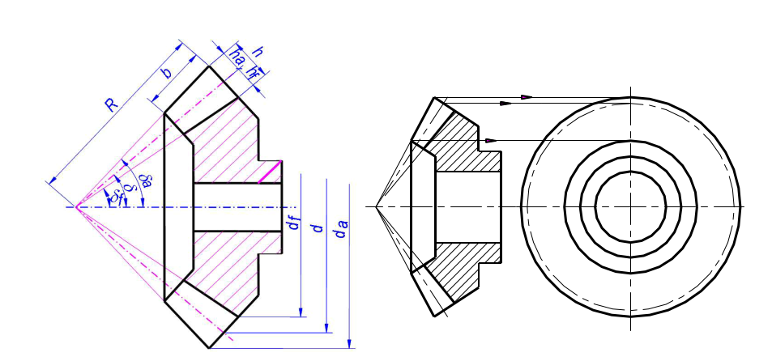
2.3. Vẽ quy ước bánh răng côn
Bộ truyền bánh răng côn thường dùng để truyền chuyển động quay giữa 2 trục cắt nhau, góc giữa 2 trục thường bằng 90⁰

Slide 11
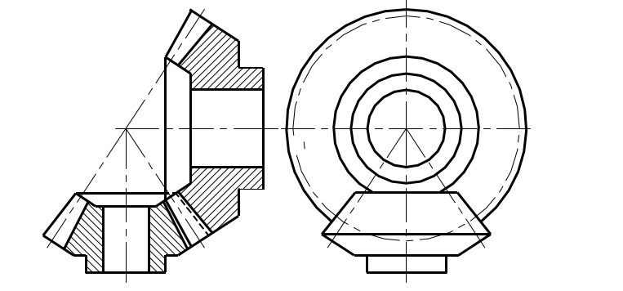
Vẽ quy ước cặp bánh côn ăn khớp

Slide 12
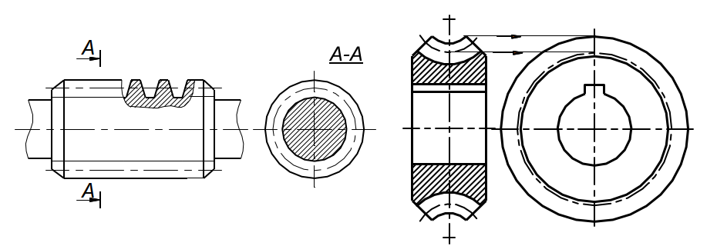
2.3. Vẽ quy ước cặp bánh vít trục vít

Slide 13
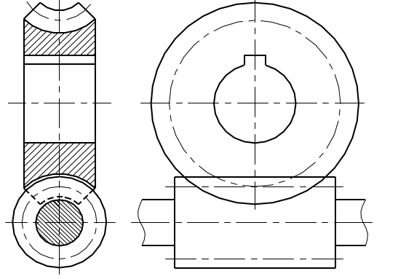
Vẽ quy ước cặp bánh vít – trục vít ăn khớp

Slide 14
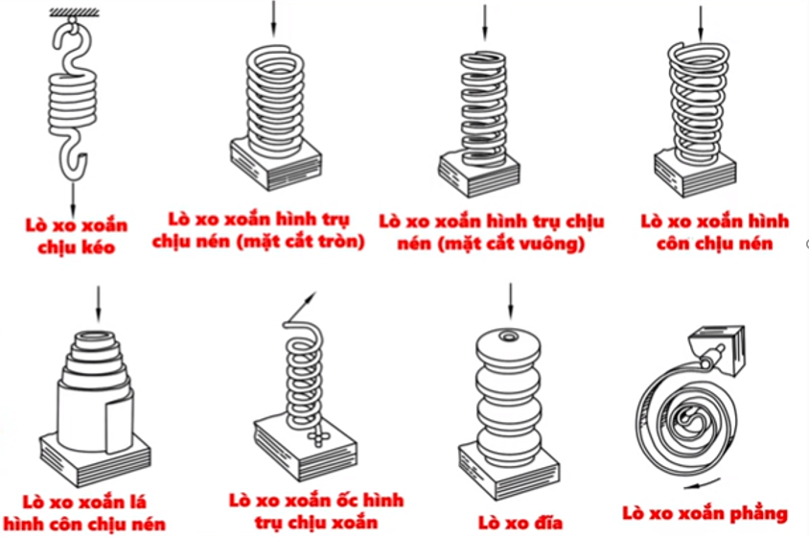
2.5. Vẽ quy ước lò xo
2.5.1. Khái niệm lò xo
2.5.2. Quy ước vẽ lò xo

Slide 15
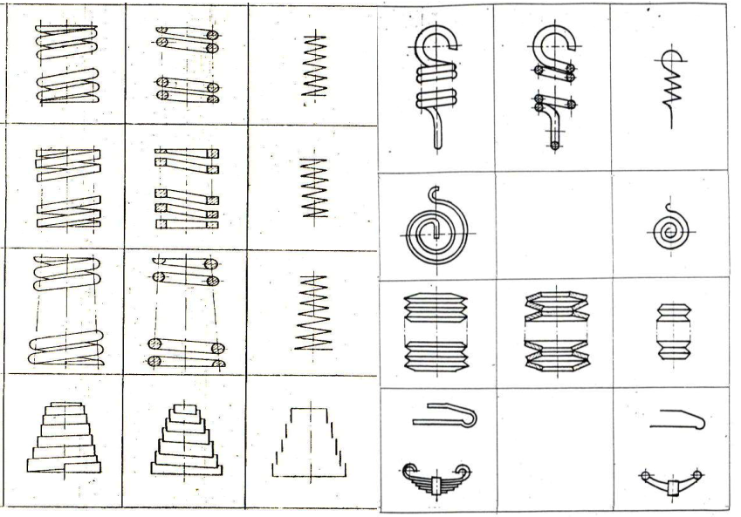
Vẽ quy ước lò xo

